Slide 1
ポートフォリオ
ゲームクリエータ専攻科
岡 繁男

Slide 2
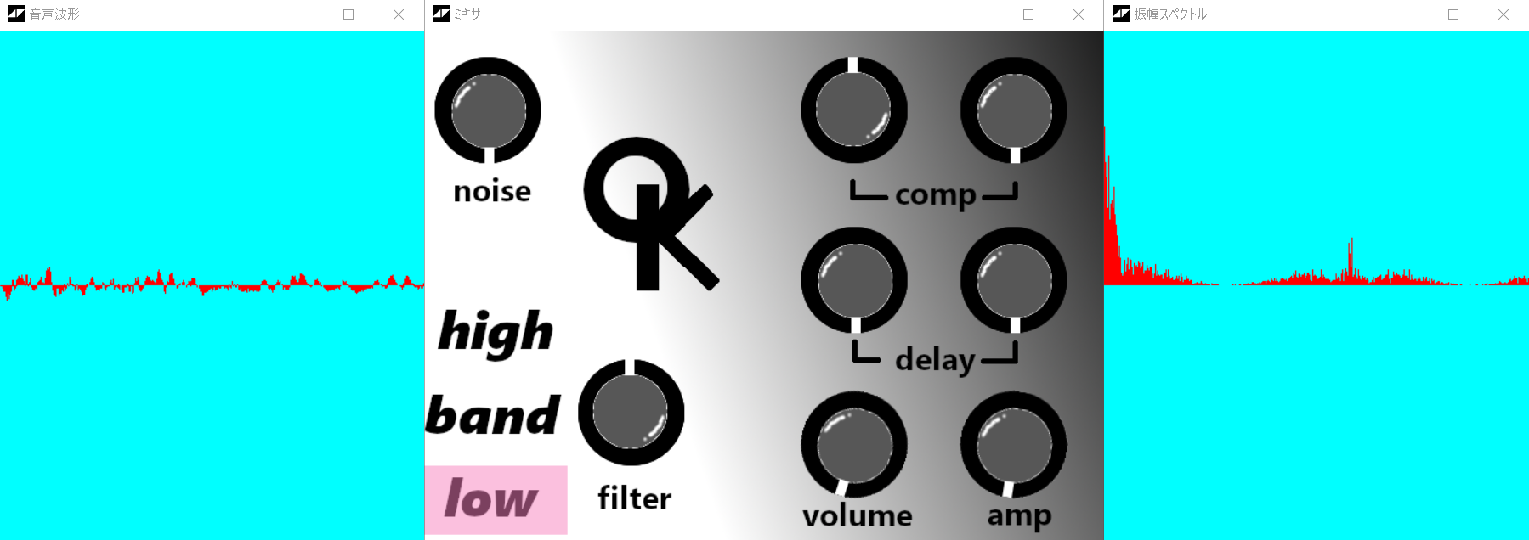
MixeR
サウンドプログラミングの集大成を形にしました。
サウンド再生にはXAudio2を使用しています。
波形データに対して様々な変化を与えます。
その際の処理効率を意識しました。
波形の変化を可視化できるように、
再生中の波形情報と振幅スペクトルを表示しています。
描画周りはDirectX12を使用しています。
リアルタイム波形編集ツール
プラットフォーム PC
使用言語 C++
使用ライブラリ等 DirectX12
制作人数・期間 1人・２ヵ月
Notes:
自信のある作品・見出し

Slide 3
サウンドエフェクトフロー
波形データ
歪み系
圧縮系
・ディストーション
・コンプレッサー
フィルタ
空間系
ボリューム
・ローパス
・バンドパス
・ハイパス
・ディレイ
・リバーブ
この流れを、サウンドバッファ追加までに実行するために、
・一回の処理データを削減
・マルチスレッドなどの並列処理
を実装しリアルタイム性を実現
変換データ
Notes:
自信のある作品・設計

Slide 4
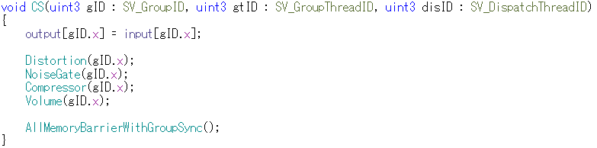
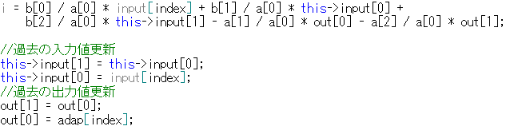
あらかじめ波形データをメモリ上に配置し、必要な個所を抜き取る
大半のエフェクトはコンピュートシェーダで実装
フィルタ処理は「RBJ Audio EQ Cookbook」を参考に実装
Notes:
自信のある作品・お気に入り箇所の解説
コンピュートシェーダの実装

Slide 5
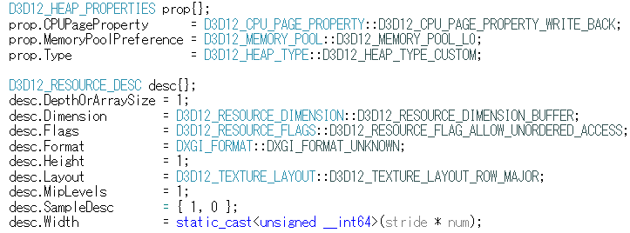
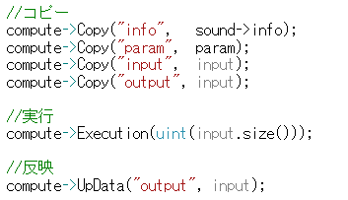

UAVリソースの作り方を工夫しました
メモリの配置を物理システムメモリに指定したカスタムリソースにしてみました。
これにより一つのリソースでCPUとGPU間のデータの送受信が可能になりました。
CBVリソースのような扱い方が可能なので、直感的にデータの送受信を行うことができます。
参考までにDirectX12によるComputeShaderの実装をQiitaに載せているので拝見してみてください。

Slide 6
授業作品

Slide 7
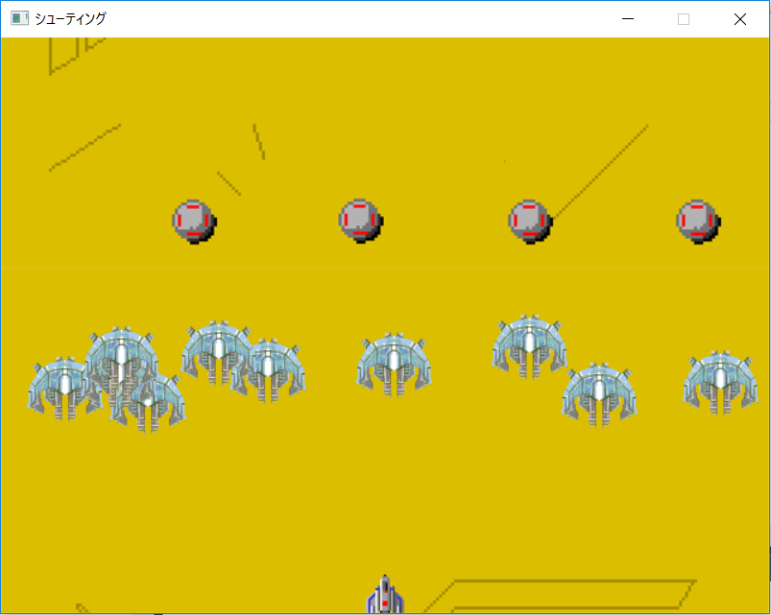
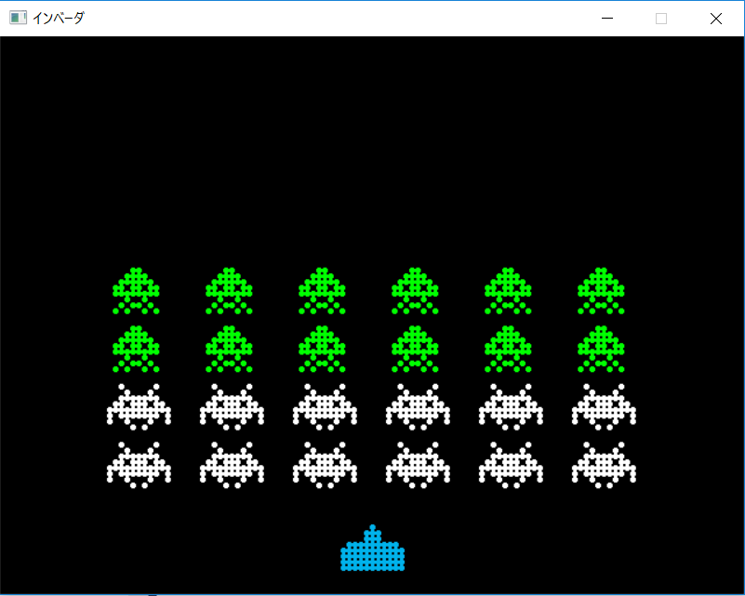
１年生
制作時期 1年前期
使用言語 C言語
使用ライブラリ DXライブラリ
初めてのプログラミング作品です。
プレイヤーの移動や、敵の出現方法
画面スクロールなどゲームを作るうえでの基礎的な行動処理を実装しました。
ここでif文の仕組みを理解しました。
制作時期 1年前期
使用言語 C言語
使用ライブラリ DXライブラリ
敵の集団処理を行った課題でした。
敵を配列でまとめておき、for文による
ループ処理で敵を動かしました。
横に動かすのか、縦に動かすのかの
敵の移動処理が難しかったです。

Slide 8
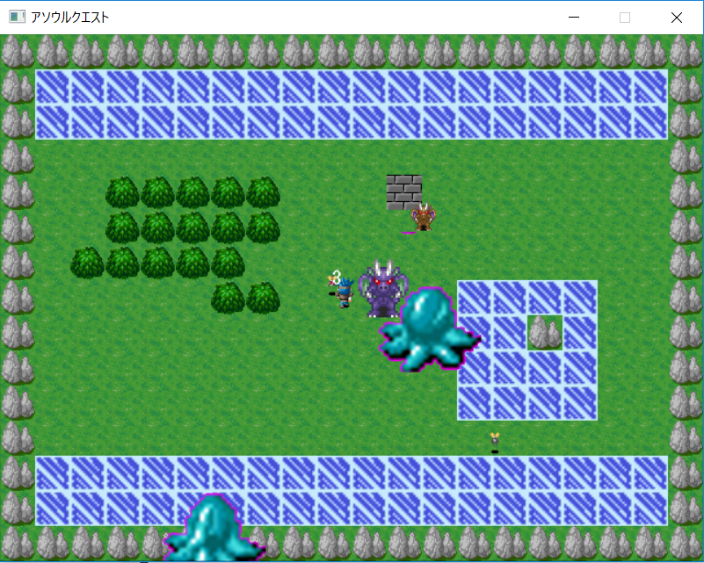
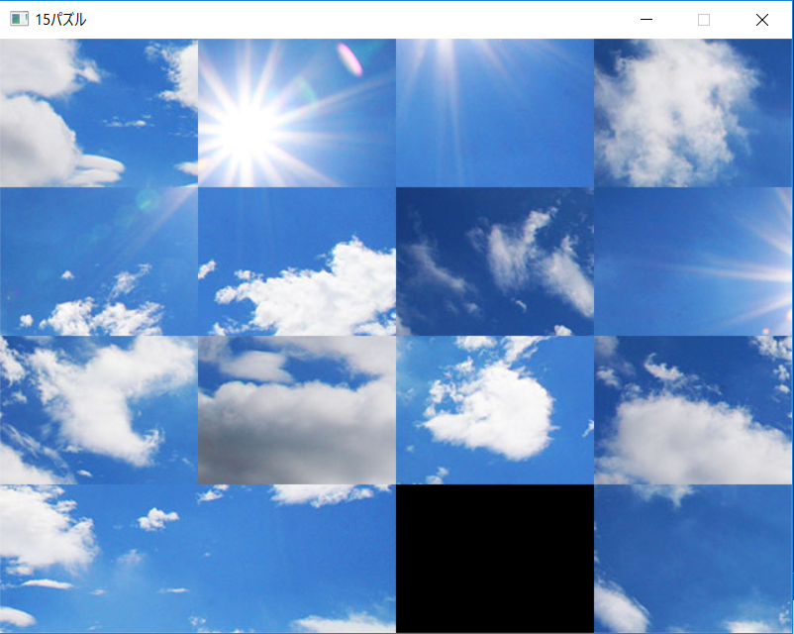
制作時期 1年前期
使用言語 C言語
使用ライブラリ DXライブラリ
複数の敵ごとにパラメータを設定し、
マップチップによるプレイヤーの行動制限を実装しました。
ここで初めてswitch文を使って、敵の種別
ごとの処理を実装しました。
制作時期 1年後期
使用言語 C言語
使用ライブラリ DXライブラリ
ランダム配置を行い、元の位置に戻していく処理を行いました。
画像を分割し、それぞれにIDを振り分け
元のIDとの判定をとっていきました。

Slide 9
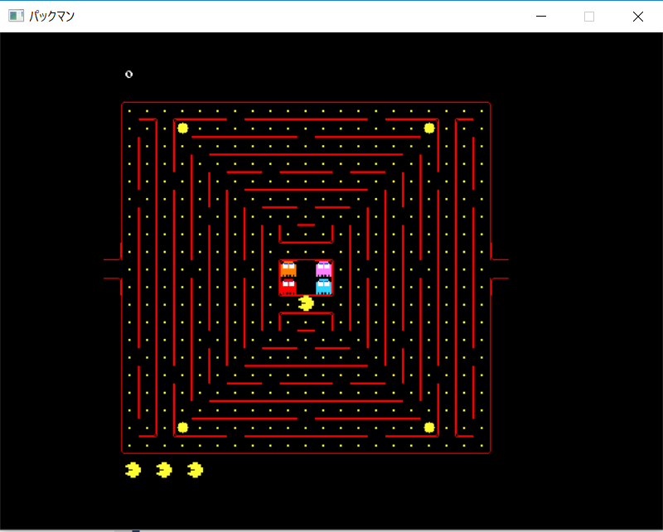
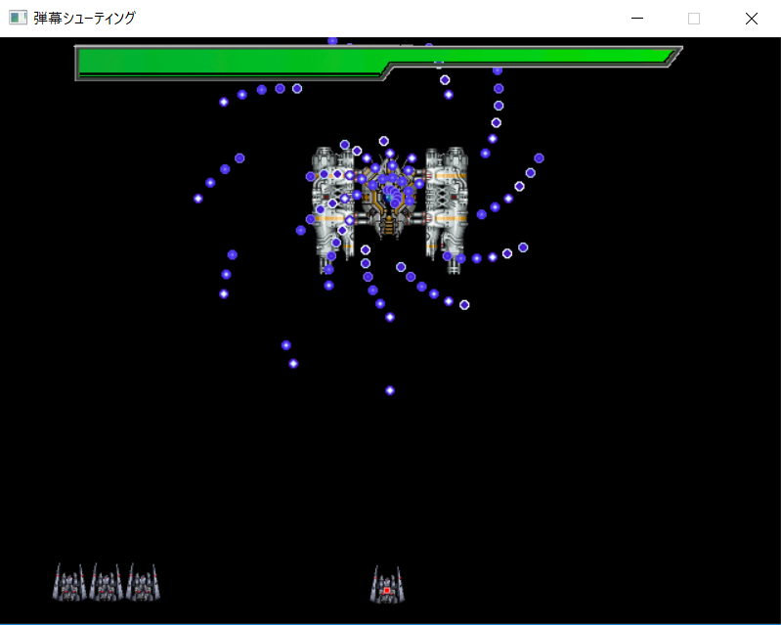
制作時期 1年前期
使用言語 C言語
使用ライブラリ DXライブラリ
初めてファイルの読み込み・書き込み操作を行いました。
また、マス目に沿った移動処理を行い
命令実行のような実装をしました。
制作時期 1年後期
使用言語 C言語
使用ライブラリ DXライブラリ
敵の弾は、ジェネレーターを作成し、制御を行う処理を実装しました。
また、敵の体力に応じて体力バーの描画範囲を更新し、体力減少の可視化も行いました。

Slide 10
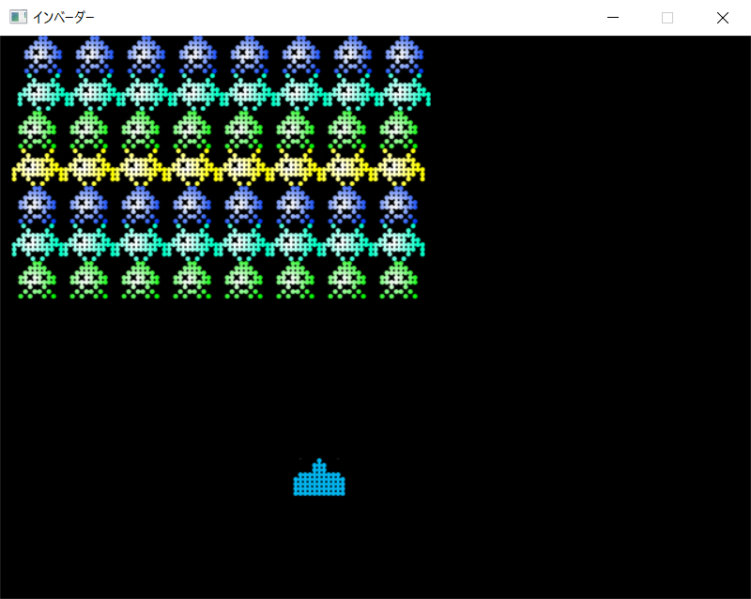
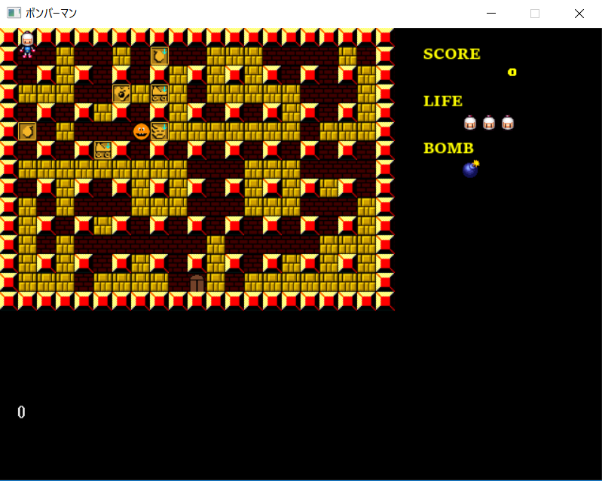
２年生
制作時期 2年前期
使用言語 C++
使用ライブラリ DXライブラリ
C++の仕様を覚えるための課題でした。
Classの概念や、そこから継承させて
子Classを作成されるなどの基本を押さえることができました。
制作時期 2年前期
使用言語 C++
使用ライブラリ DXライブラリ
STLのlistを使い、爆弾のClassを制御していきました。
また、アイテムを取得した際のプレイヤーに及ぼす効果も実装しました。

Slide 11
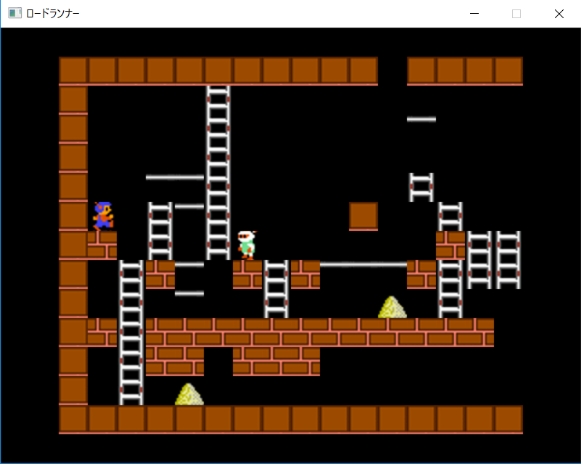
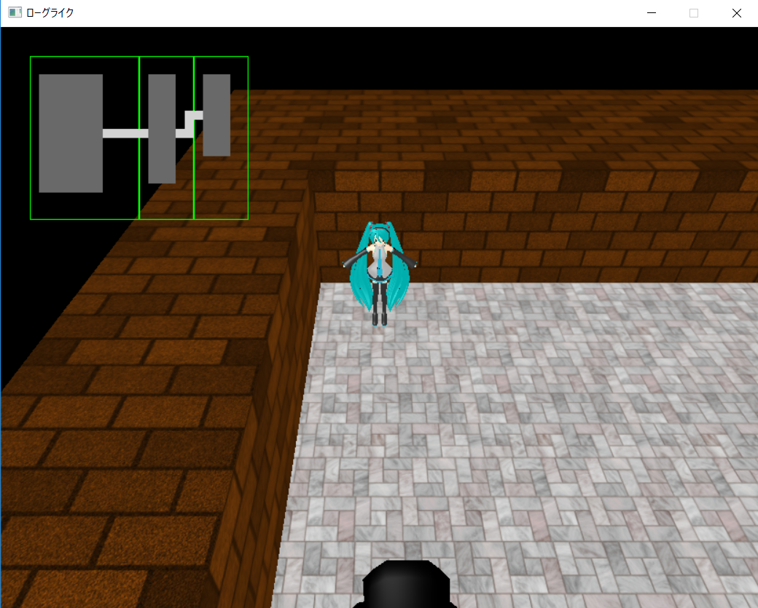
制作時期 2年前期
使用言語 C++
使用ライブラリ DXライブラリ
実際のロードランナーを再現させるのが
目標でした。
敵が堀った穴に落ちて、一定時間たつと這いあがってくる処理が難しかったです。
制作時期 2年後期
使用言語 C++
使用ライブラリ DXライブラリ
初めての3Dを扱った課題でした。
マップを自動生成させる処理が難しく、
スパゲティコードだらけの実装になってしまいました。

Slide 12
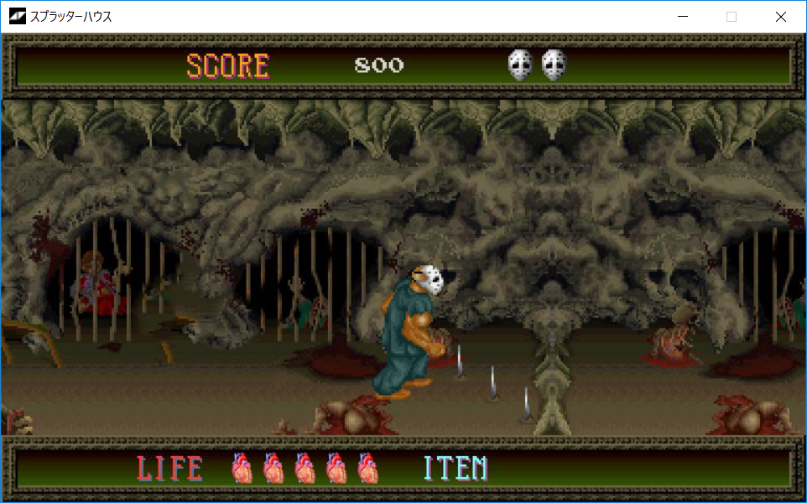
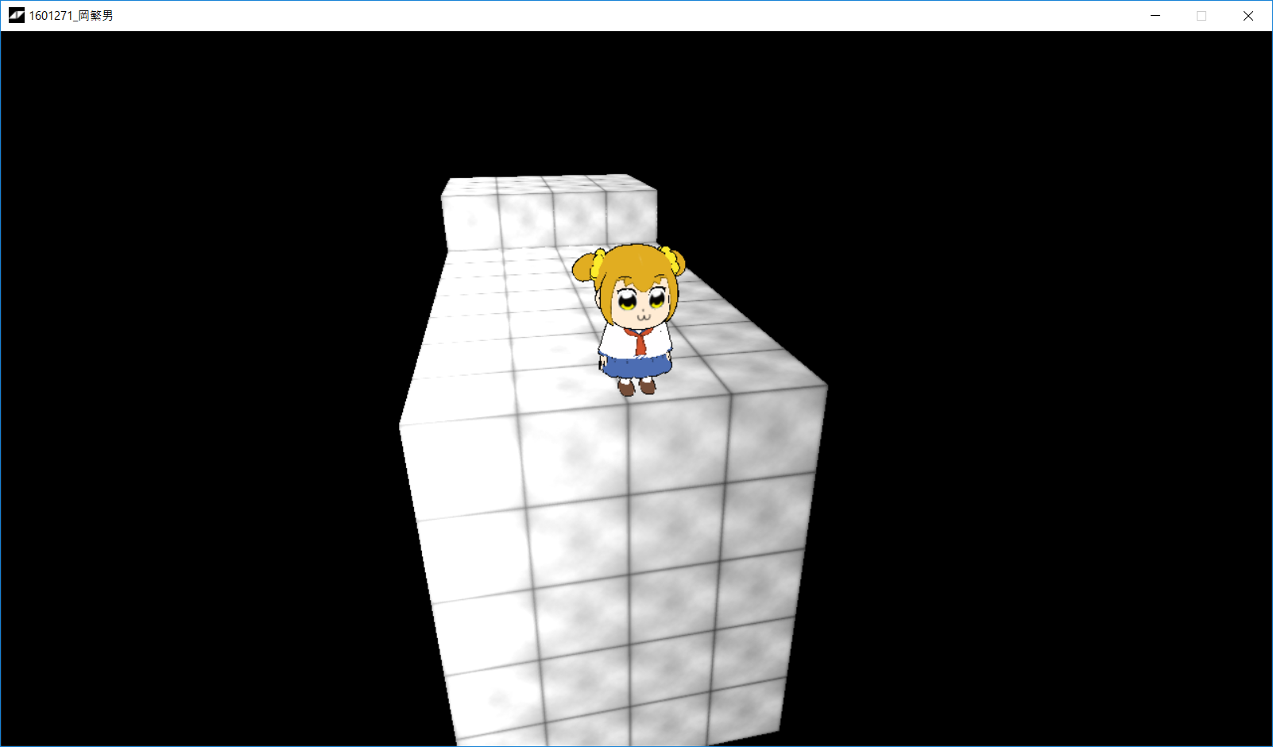
３年生
制作時期 3年前期
使用言語 C++
使用ライブラリ DXライブラリ
ゲームを作るうえでのクラス設計を重視しました。
また、あたり矩形を細かく作成することで、
キャラクターのサイズに近い当たり判定を実装しました。
制作時期 3年前期
使用言語 C++
使用ライブラリ DXライブラリ
ライブラリに組み込まれている非同期関数を使い、モデル読み込みを並列化しました。
キューブ回転は、移動方向に応じて、
支点を計算し回転させました。

Slide 13
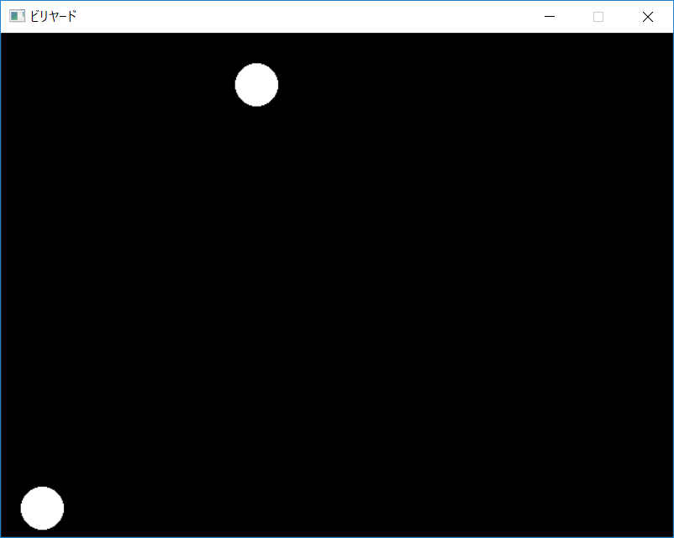
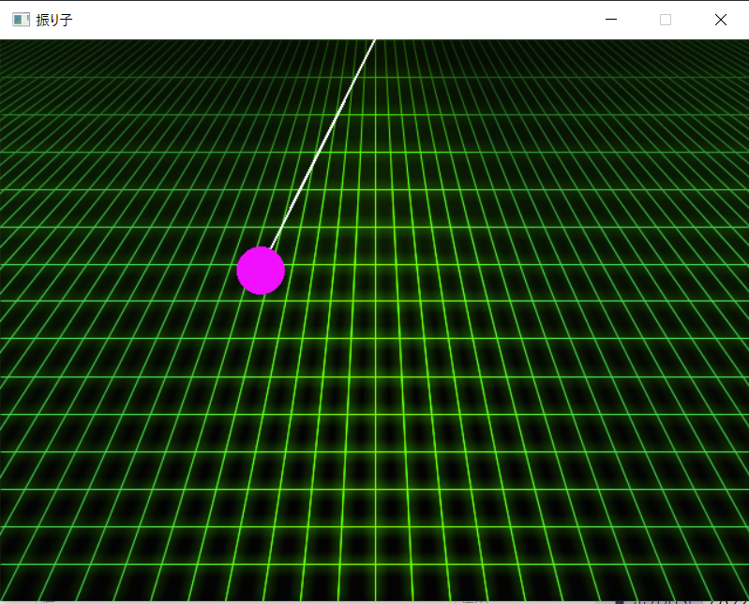
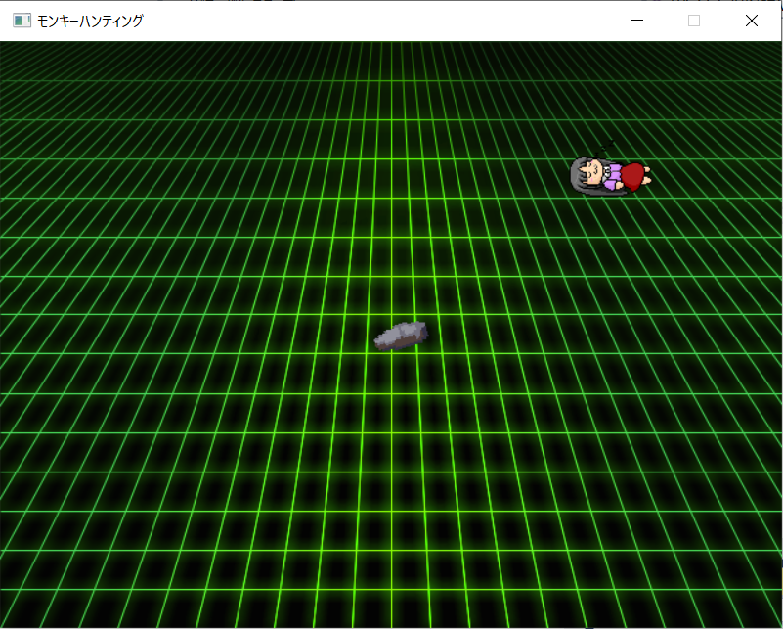
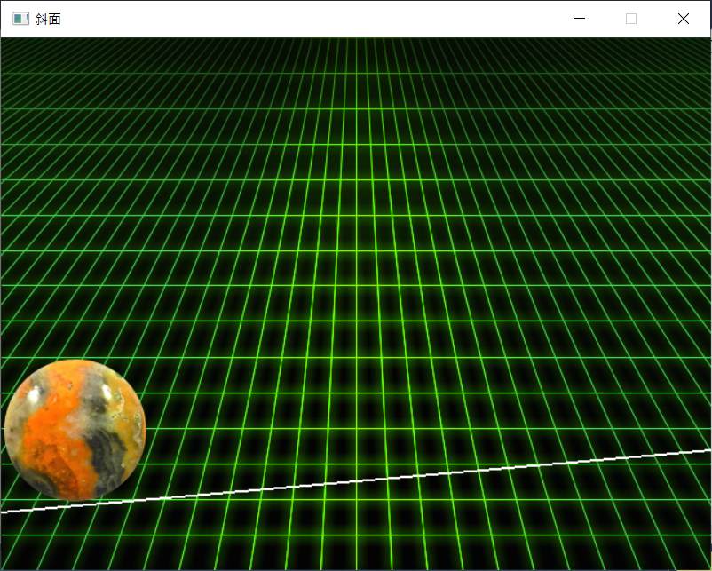
・制作時期 2年前期 ・使用言語 C++ ・使用ライブラリ DXライブラリ
ビリヤード
振り子運動
法線を計算で求めだし、
法線方向に沿って衝突球を移動させました
加速度の変化を求める課題でした。
内積と外積を使用し、
求めた値によって加速度の変化を求めています。
モンキーハンティング
斜面による加速
自由落下するオブジェクトが地面に到達するまでに
放物線を描くオブジェクトが当たる角度を求めました。
斜面の角度によって加速度を
増減させました。
ベクトルをどのように使うのかが理解できた課題でした。

Slide 14
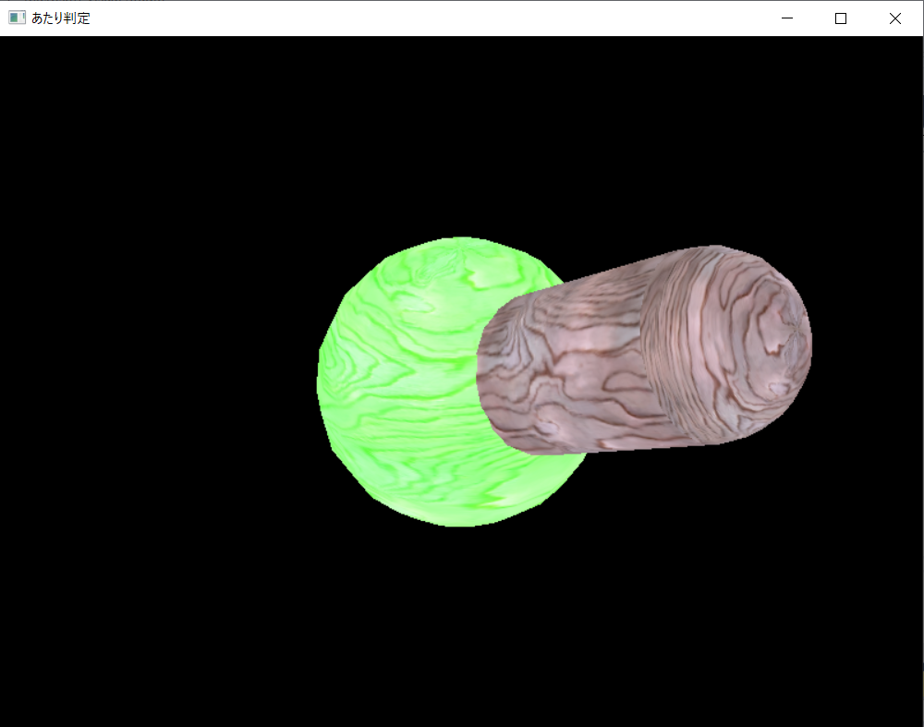
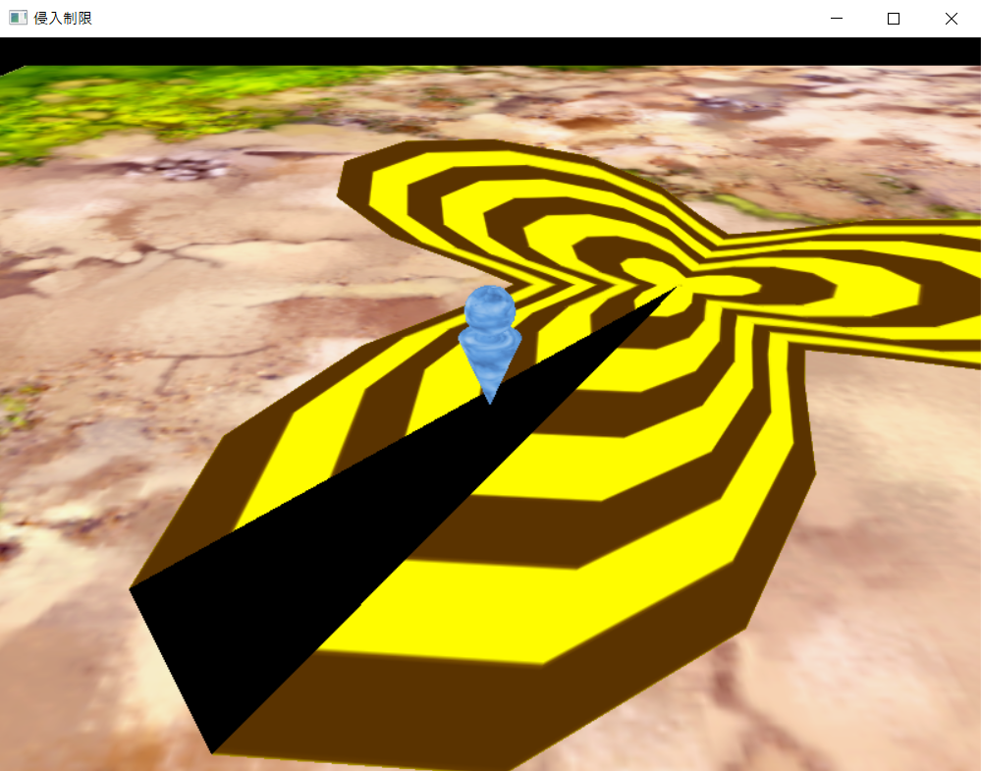
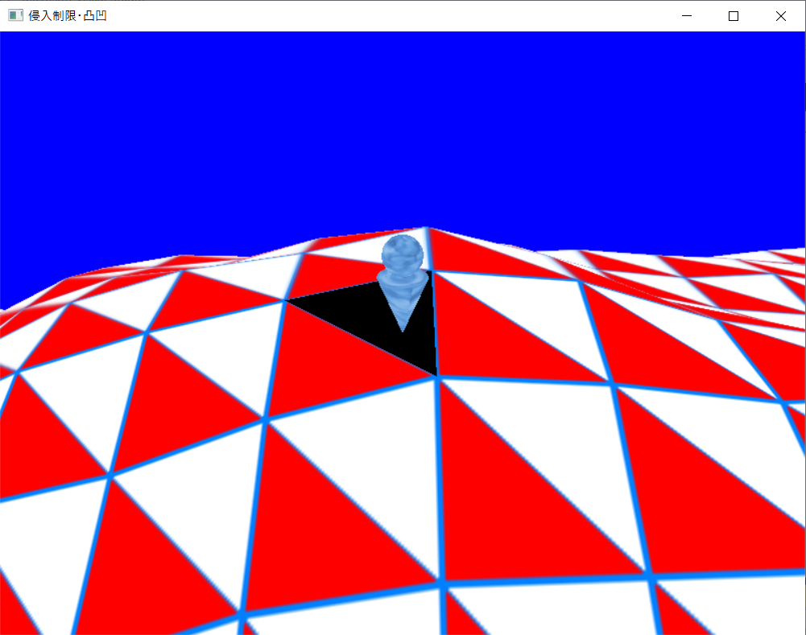
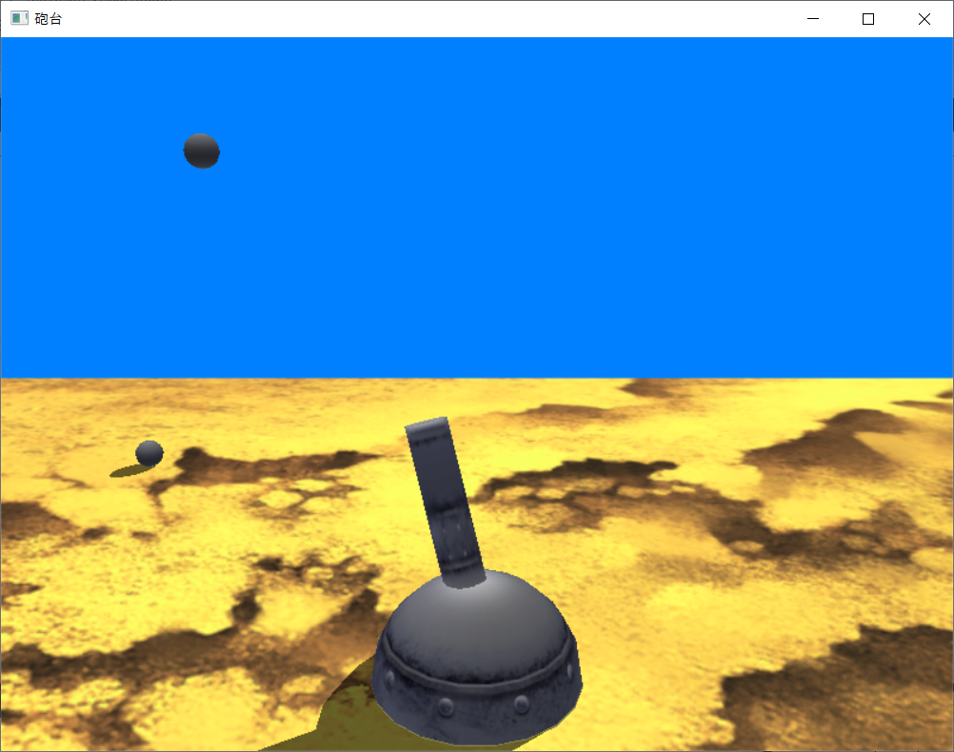
・制作時期 3年後期 ・使用言語 C++ ・使用API DirectX11
3Dオブジェクトの当たり判定
移動領域の制限
内積を求めて
オブジェクト同士の位置関係を導き出しました。
自分の位置を
外積を使用し取得しています。
範囲外に出た場合に瞬間移動してしまう現象改善が難しかったです。
凹凸移動
放物線での当たり判定
法線ベクトル情報から自分のいる位置を導き出しています。
目標地点と自分の位置との半分の位置でsinの値を最大にし、放物線を描きながら当てています。

Slide 15
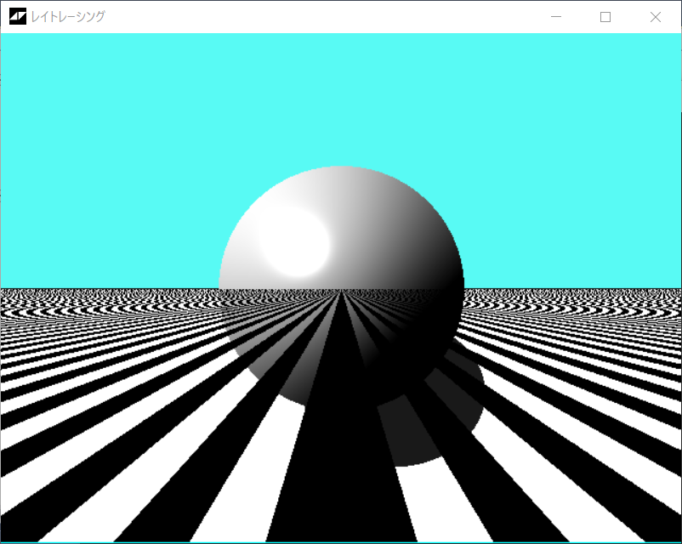
RayTracing
制作時期 3年後期
使用言語 C++
使用API DirectX12
古典的レイトレーシングを行いました。
光沢のある球の作成から床の作成、シャドウの描画、鏡面反射を実装しました。座標系が途中からバラバラになってしまいましたが、
なんとか形にできました。
今度は向きベクトルを使い座標系をそろえて実装しようと思います。

Slide 16
元

Slide 17

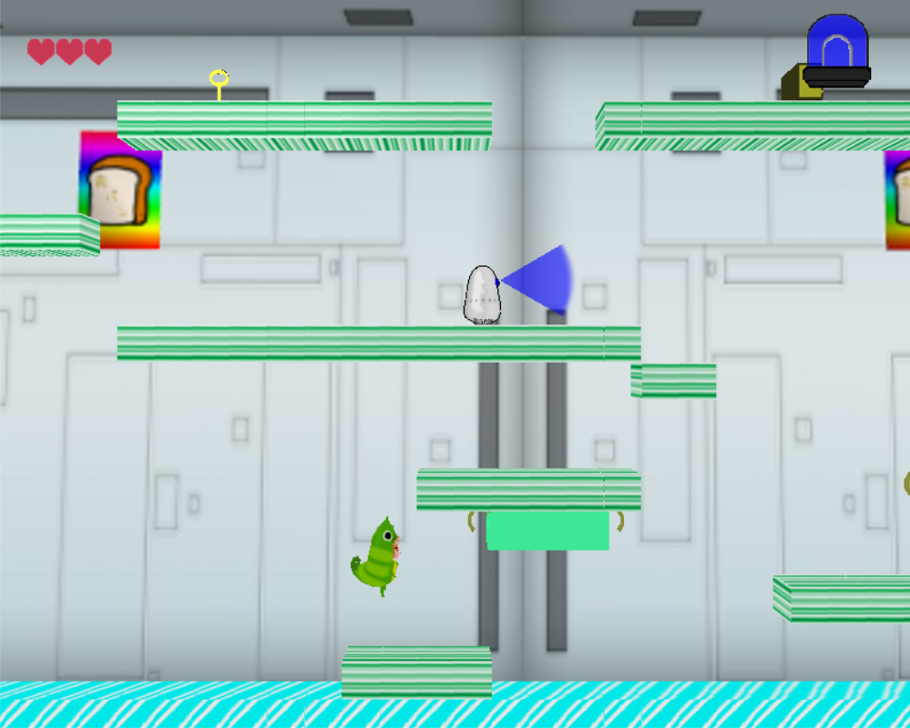
Visible＋Chameleon
GFFアワード応募作品です。
学内コンテストにも応募し40作品中５位に
入賞しました。
全員がプログラムとデザインを触っており、自分は企画、リードプログラマとして携わりました。
ロープアクションとステルスアクションを使い、
敵につかまらないように目的物を盗み出して
脱出するゲームです。
壁移動、しゃがみなどの挙動も取り入れました。
ステージは3ステージ用意されています。
リードプログラマとしてクラス設計をきちんと行うこと
C++の特徴に対し理解を深め効率の良いプログラムを組むことの2点を個人目標として取り組みました。
プラットフォーム
使用言語
使用ライブラリ
制作人数・期間
ジャンル
PC
C++
DxLib
4人・10月～2月
(企画1カ月、制作4カ月)
ステルスアクション

Slide 18
SceneManager
プログラム担当箇所
・GAMESCENEクラス
→ゲーム全体の受け渡しを管理するクラス
・PLAYERクラス
→しゃがみ、壁張り付きなどの一部動作
を引き継いで担当。
・Collisiionクラス
→あたり判定を行うクラス
・midPointクラス
→クリア判定を受け持つクラス
・ENEMYクラス
・GIMMICKクラス
→この二つのクラスは、MAPから情報を
受け取る際、リストに追加して一括で
管理が行えるようにしています。
エネミーは警戒度を一括で管理できる
クラスも用意しました。
TitleScene
SelectScene
ResultScene
GameScene
MovieScene
えん
描画周り
Collision
Model
Enemy
Manager
MapCtl
Server
Image
Camera
Enemy
Manager
Around
midPoint
Enemy
Enemy
Character
LookBack
Factory
Player
Rope
Gimmick
Gimmick
Pull
Factory
Gimmick
Gimmick
Drop
この色はObjectクラスを継承

Slide 19
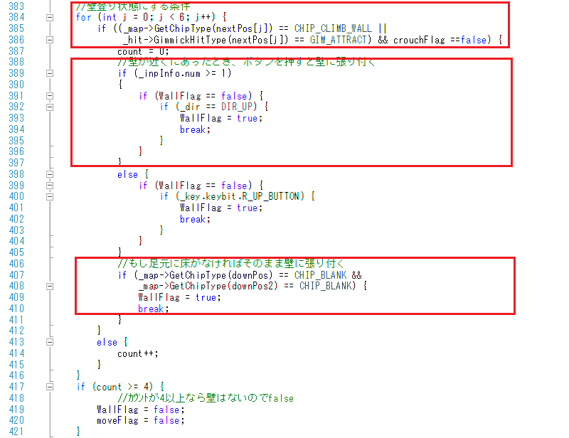
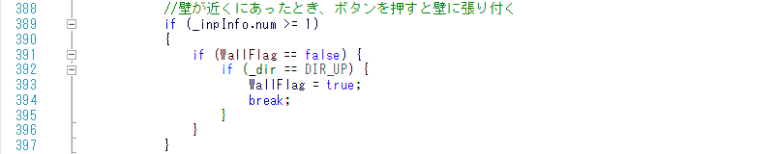
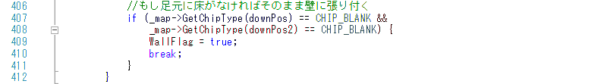
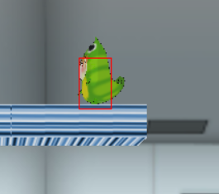
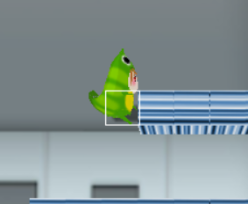
プレイヤーが壁に近づいたとき、足元を判定し
上入力があれば壁に張り付き移動するようにしています。
また、床がなければ自動で壁に張り付くようにしています。
壁に張り付くための当たり矩形は通常のままでは見た目がおかしくなってしまうので、体部分だけにしています。
通常のあたり判定 壁でのあたり判定

Slide 20
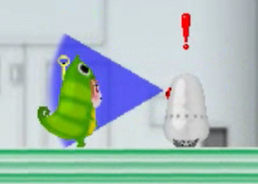
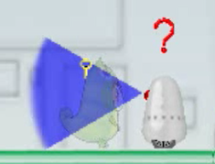
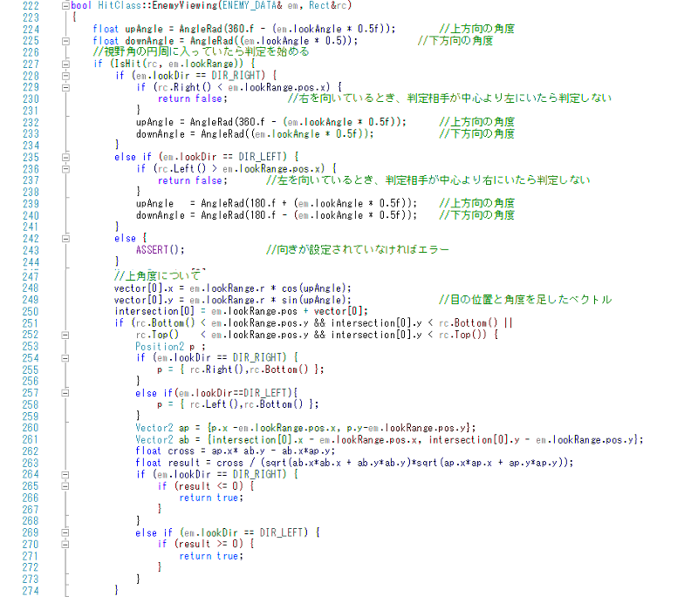
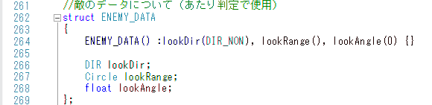
←視界に入っているとき
↓ステルスしている時
敵の視界判定は扇形で行いたく描画の行い方、判定の正しい実装の二点で悩みました。
結果、判定は円とベクトルを組み合わせ3回に
分けて判定することで実装を行いました。
角度や半径などは拡張性を考え、敵それぞれが設定して渡してもらう形にしています。
描画は最後まで悩みましたがそれぞれの大きさの画像を用意し、ライブラリ関数を用いて扇形を
描画する形に落ち着いてしまったため、次回は
理想であった一部分を表示しながら拡大縮小を行うという形を実現できるように技術力を高めようと考えています。
敵の視界判定（抜粋）

Slide 21

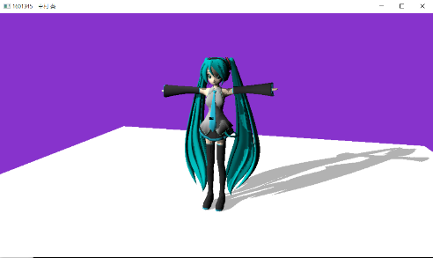
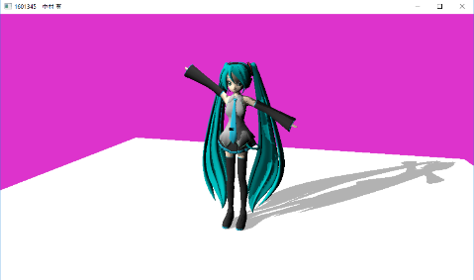
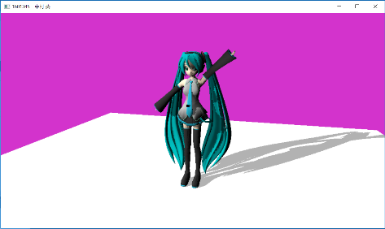
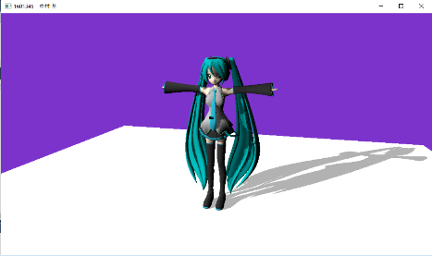
2年生の後期にDirectX12を利用して制作
したものです。
この制作で初めてDirectXを直に触りました。
初期化、モデル読み込み、スキニングやシャドウマップを行いました。日本語化されたリファレンスがまだないので、翻訳しながらの作業でした。
テクスチャの複数読み込みや別モデル読み込みに
うまく対応できていので今後の課題としています。
初期化
各データ読み込み
設定
Main
モデル描画
ボーン回転
ライトビュー描画
カメラ設定

Slide 22
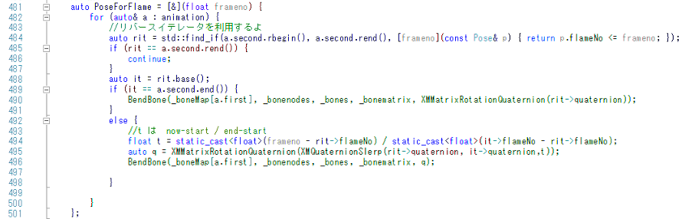
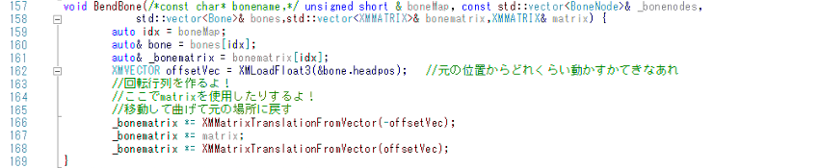
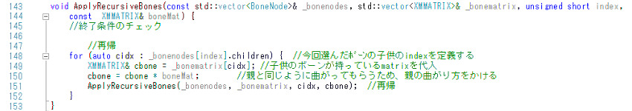
スキニングについて
①現在のフレームの回転行列のデータを作成します。
ここではラムダ式を利用して記述しました。
ボーン回転
①
ボーンの開始位置を探す
②
回転行列の作成
一つ先のボーンへ
②回転行列を作成する関数はこのようになっています。
ボーンの末端か
No
Yes
③
③作成したデータからボーンを回転させる関数を
呼び出します。子ボーンに親の回転を伝えるため
このように記述しています。
曲げる

Slide 23

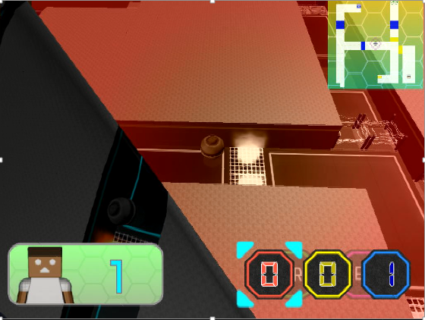
Filter + Helper
日本ゲーム大賞応募作品です。
「はさむ」をテーマとしています。
視界に色のついたフィルターを
“はさむ”ことによって対応した色の
ギミックが消えて進めるようになります。赤→炎 青→水 黄→雷
指定されたフィルターの枚数以内に
ステージ上に設置されたキャラクターを回収してゴールに向かうパズルゲーム
です。
初めてのチーム制作作品となります。
企画、デザイン、プログラムを担当
しました。
プラットフォーム
使用言語
使用ライブラリ
制作人数・期間
ジャンル
PC
C++
DxLib
4人・2月～7月
（企画1カ月、制作4カ月）
救出パズルゲーム

Slide 24
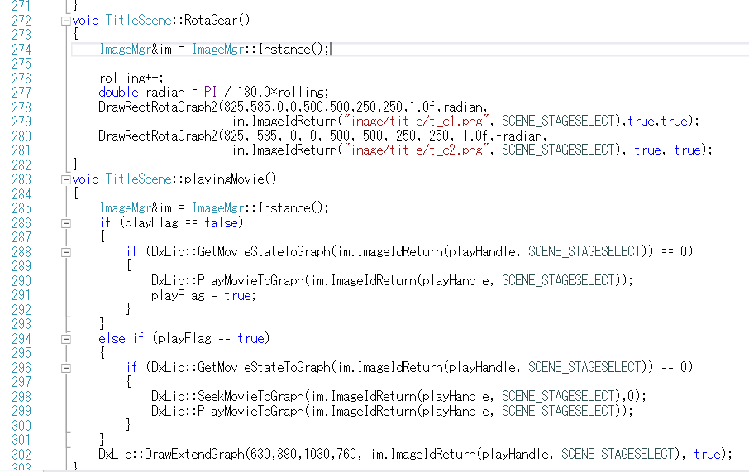
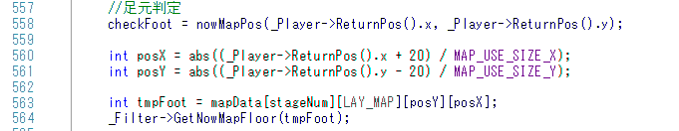
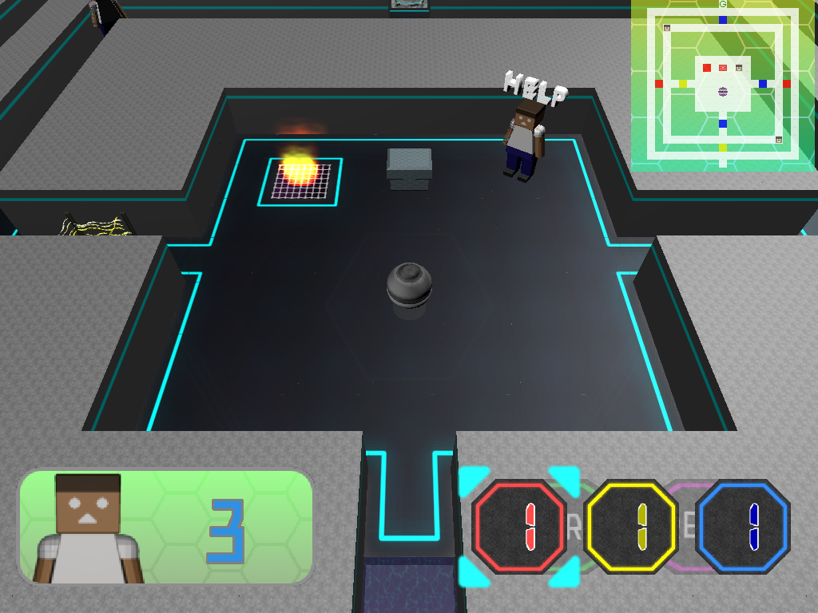
タイトルシーンの一部
プログラムの担当箇所
・タイトルクラス
→デザインからすべてを担当
動画を利用して常に動きが
あるように工夫しました
・MAPクラス
→プレイヤーなどのクラスから
情報を受け取り判定などを
行っているクラス
下は判定を行っている部分
・miniMAPクラス
→画面右上に表示しているもの
プレイヤーの位置を点滅で表示
・soundManagerクラス
・CREDITクラス
・TIMERクラス
プレイ画面

Slide 25

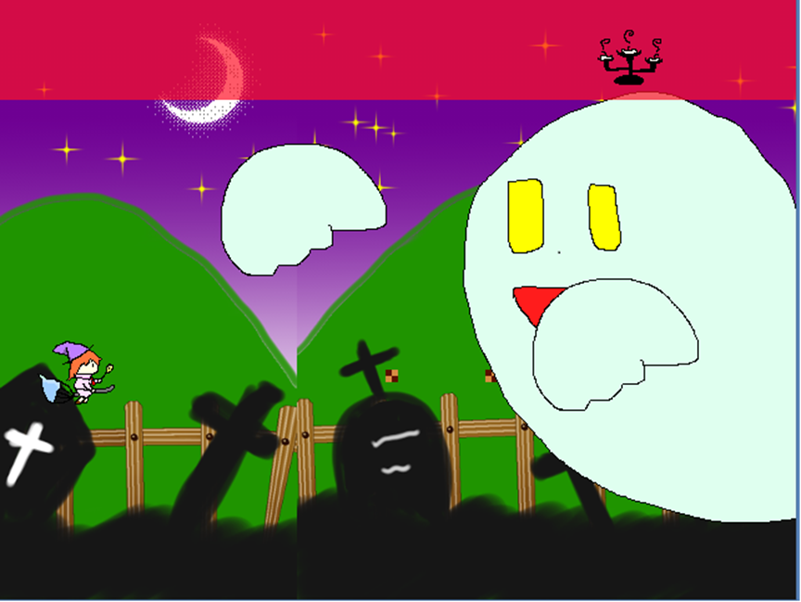
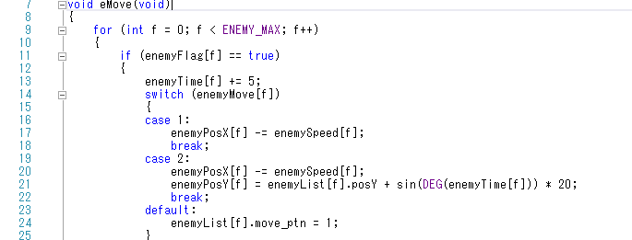
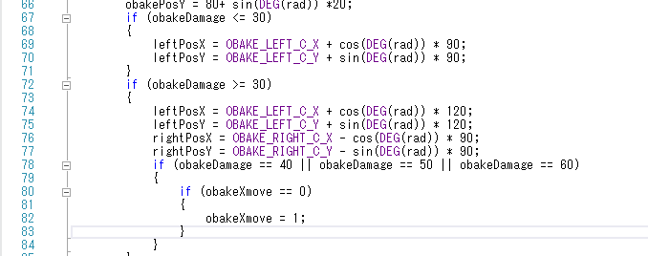
プラットフォーム
使用言語
使用ライブラリ
制作人数・期間
ジャンル
PC
C言語
DxLib
1人・12月～2月
シューティングゲーム
1年生の集大成として制作しました。
学内コンテストにエントリーした作品です。
テーマは「ハロウィン」
誰でも遊べるように単純なキー入力で
操作できるようになっています。
ほぼすべての画像（プレイヤー、背景等）を自作しました。
敵はオバケのふわふわとした曲線的な動きを再現するため三角関数を用いた制御を行い
ました。
また、残りライフによってボスの動きが
変わるゲーム性も取り入れています
敵の動きについて
ボスの動きについて

Slide 26
授業作品

Slide 27


1年生
制作時期 1年前期
使用言語 C言語
使用ライブラリ DxLib
入学して一番最初の授業で扱った作品です。
簡単なシューティングゲームになっています。
初めてプログラミングを触り、少しでも早く理解を深めるために放課後まで残って先生に質問しながら制作しました。
制作時期 1年前期
使用言語 C言語
使用ライブラリ DxLib
敵の移動を自分で考える、という課題でした。
最初のシューティングでは個の制御でしたが、集団での制御を行えるようにしました。また、UFOなど挙動が違う敵も実装を行うことができました。
トーチカは敵の弾でのみ壊れるようになっています。

Slide 28


制作時期 1年前期
使用言語 C言語
使用ライブラリ DxLib
RPGのようなシューティングゲームです。
マップチップ制御と敵の挙動が課題でした。
足元判定を行い、砂場や草むらでは速度が遅くなるようにしています。
一定時間で迷路につながる階段が出現します。出現位置の制御も課題でした。
制作時期 1年後期
使用言語 C言語
使用ライブラリ DxLib
ゲーム開始時のシャッフルをただランダムで作ったのでは“詰み”状態になる場合があるので、そうならないようにシャッフルする方法を考えるという課題でした。
世界観を作るために画像やフォントなど
素材はすべて統一するようにしました。

Slide 29


制作時期 1年後期
使用言語 C言語
使用ライブラリ DxLib
壁とのあたり判定をビット演算を利用して行う
ことと、ワープ、敵の挙動、敵の戻りルートの制作が課題でした。
本家の挙動を調べ、できるだけ同じ動きになる
ようアルゴリズムを考えました。
制作時期 1年後期
使用言語 C言語
使用ライブラリ DxLib
綺麗でゲームらしい弾幕を作ることが課題
でした。関数のパラメーターで様々な弾幕を出すことができます。
体力によって弾幕の種類が変わるゲーム性を取り入れました。

Slide 30


2年生
制作時期 2年前期
使用言語 C++
使用ライブラリ DxLib
基本的な格闘ゲームの作り方を勉強
しました。
C++を本格的に勉強し始めて最初の制作でもあります。
コマンド保持にコンテナを利用するなどSTLの勉強も行いました。
制作時期 2年前期
使用言語 C++
使用ライブラリ DxLib
３Dシューティングゲームです。
敵はデータをリストに登録して一括
管理できるようになっており、
この方法を2年生のチーム制作でも利用しました。

Slide 31




モンキーハンティング
振り子運動
発射と同時に重力に従い落ちる物体に石を当てるための角度を求める課題です。
C++の数学関数を学ぶ
ものでした。
振り子運動による加速度の変化を求める課題です。
外積と内積から角度を求め、それを利用して
加速度を表現しました。
坂道による加速
ビリヤード
角度による重力変化から推進力を求める
課題です。
紙面上の数学との向きの違いに一番苦労した課題でした。
二つの物体がぶつかったときの力の分散を求める課題です。
お互いに力を受け渡す計算式に時間をかけました。
制作時期 2年前期 使用言語 C++ 使用ライブラリ DxLib

Slide 32

制作時期 2年後期
使用言語 C++
使用ライブラリ DxLib
数学の授業でレイトレーシングを実装しました。
床の模様もプログラムで描画しています。球体の明るさ、スペキュラ、床、床面の反射、
影の順に実装をしていきました。
ベクトルをそれぞれ図に書いて整理しながら理屈を理解して実装を行いました。
高校時代から数学を得意としているので、知識を生かしながら制作していくことが
できました。
一番苦労したのは床面の反射で、床の色を保持して描画する方法に多く時間を
かけました。

Slide 33


